Slide 1
2. Shiny の仕組み
（ Shiny によるデータサイエンス演習）
https://www.kkaneko.jp/cc/shiny/index.html
金子邦彦

Slide 2
アウトライン
Shiny の仕組み
R システムの標準オブジェクト
Shiny のインストール
Shiny のプログラム

Slide 3
Shiny の機能
◆Webサーバ
◆データ解析機能
◆データ解析機能での解析結果をHTML化する機能
◆Webブラウザでのユーザからの指示やデータ入力をデータ解析機能に伝える機能

Slide 4
◆データ
サーバ
Web ブラウザ
◆ウィジェット．スライダ－やボタンなど
◆結果表示（テキスト、テーブルオブジェクト、
画像、グラフなど）

Slide 5
2-1. R システムの 標準オブジェクト

Slide 6
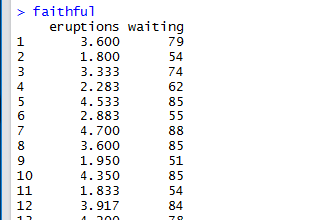
faithful オブジェクト
R システムのコンソールで，
「faithful」と打ち込む．データが出てくる．
faithful はオブジェクト名．標準オブジェクトである．
米国イエローストン公園内の間欠泉
「オールド・フェイスフル・ガイザー」
その噴出持続時間 (erupition）と、噴出間隔 (waiting)

Slide 7
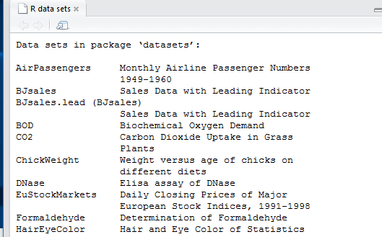
R システムの標準オブジェクト
R システムのコンソールで，
「data()」と打ち込む．標準オブジェクトの一覧が表示される
Rシステムの機能をいろいろ試したり、
勉強したりするときに便利

Slide 8
2-2. Shiny のインストール

Slide 9
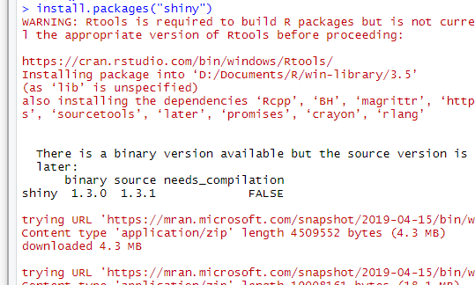
shiny のインストール
R システムのコンソールで，
install.packages("shiny")
を実行

Slide 10
shiny を動かしてみる
① 次の 2つのファイルを作成．
ファイル名はこの通りにすること．
2つのファイルは、同じディレクトリ（フォルダ）
に置くこと
ui.R
server.R
※ 中身は次のページ以降に示す

Slide 11
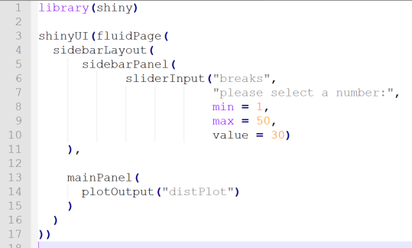
ui.R
library(shiny)
shinyUI(fluidPage(
sidebarLayout(
sidebarPanel(
sliderInput("breaks",
"please select a number:",
min = 1,
max = 50,
value = 30)
),
mainPanel(
plotOutput("distPlot")
)
)
))
ソースコード
エディタ画面

Slide 12
server.R
library(shiny)
shinyServer(function(input, output) {
output$distPlot <- renderPlot({
hist(faithful[,2], breaks = input$breaks)
})
})
ソースコード
エディタ画面

Slide 13
② ui.R, server.R のディレクトリ名（フォルダ名）を確認
Windows の場合には、ファイルを右クリックして、
「セキュリティ」タブで、
ディレクトリ名（フォルダ名）を確認
この部分がディレクトリ名

Slide 14
③ R システムのコンソールで，次のように操作
「D:/Desktop」の部分は、
実際に ui.R, server.R があるディレクトリに読み替える
※ ディレクトリ名の中の「\」を
半角の「/」に書き換え。
Web の画面が自動で
開く

Slide 15
スライダー操作で画面が変化する

Slide 16
2-3. Shiny のプログラム

Slide 17
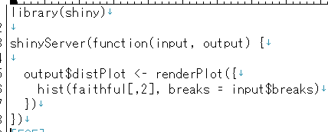
server.R
プロットのためのプログラム

Slide 18
server.R
あわせる
あわせる
breaks = <値>
値は input という名前のオブジェクトの
breaks というフィールドに入っている値を使う

Slide 19
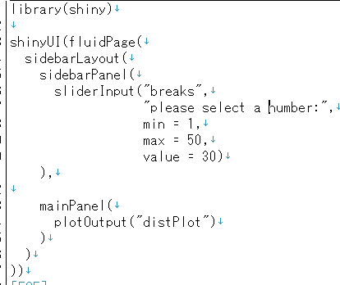
ui.R
「スライダーのエリア」
を組み立てる
「プロットコマンドの結果の
表示エリア」を組み立てる

Slide 20
ui.R
スライダーの値は、
breaks フィールドに格納して、
サーバに渡す
なぜフィールド？
サーバに渡したい値も、
表示したいものも複数
ありえる
プロットコマンドの結果は、
distPlotフィールドに入っている．
それを使う

Slide 21
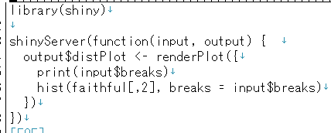
演習
server.R を次のように書き換えて、保存しなさい
もう１度起動．「D:/Desktop」の部分は、実際に ui.R, server.R があるディレクトリに読み替える

Slide 22
スライダーを動かすたびに、値が表示されるので確認しなさい
スライダーを動かさないと、何も表示されない
（＝イベントドリブン）

